Slide 1
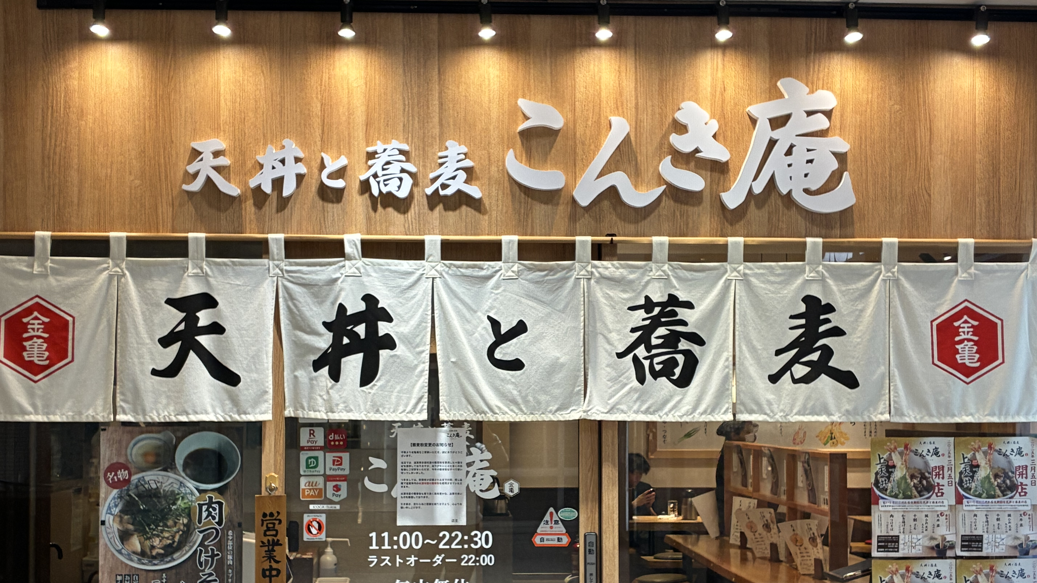
こんき庵 ライセンス
加盟のご提案
国産そば粉の10割蕎麦と揚げたて天丼

Slide 2
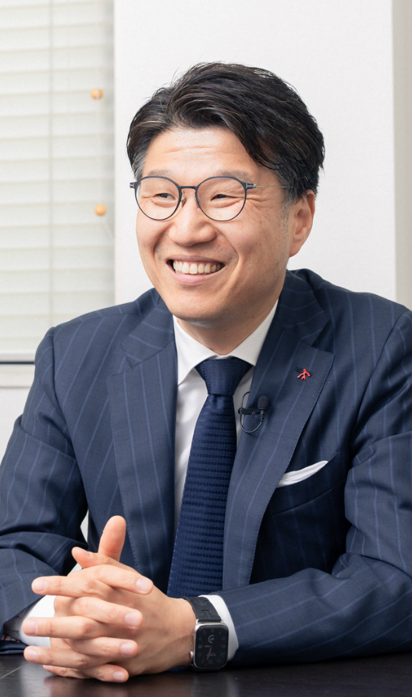
滋賀県から世界へ
地域と世界を繋ぐ架け橋として、持続可能な成長を目指す​
当社は飲食店の経営、ライセンスによる加盟店の募集及び指導、食品の加工、製
造、販売及び輸出入を行うフードソリューションカンパニーです。
私たちの歩みは1963年創業の食堂「麺類をかべ」に端を発し「近江ちゃんぽん
亭」や「金亀庵」などを中心に地域色豊かな食体験を提供しています。2018年
には近江食品株式会社をM＆Aによりグループに加え、食品の製造・販売事業に
も新規参入しました。
私たちは、外食と食品の事業から生み出されるシナジー効果を最大限に活用し、
持続可能な成長を目指して革新と挑戦を続けています。私たちは「滋賀から世界
へ。 」をビジョン、地域と世界をつなぐ架け橋になってまいります。
ドリームフーズ株式会社
代表取締役 山本英柱​

Slide 3
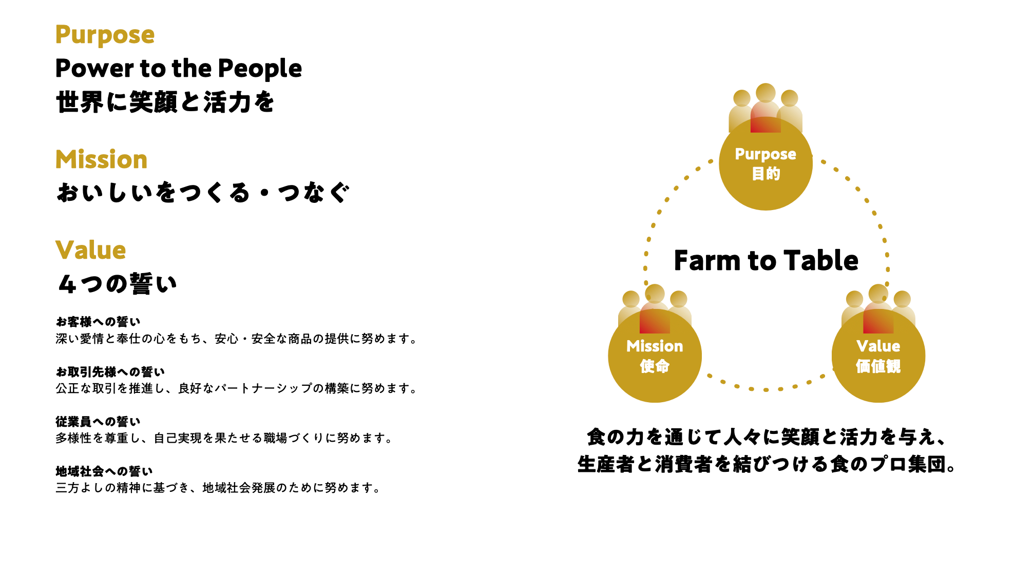

Slide 4
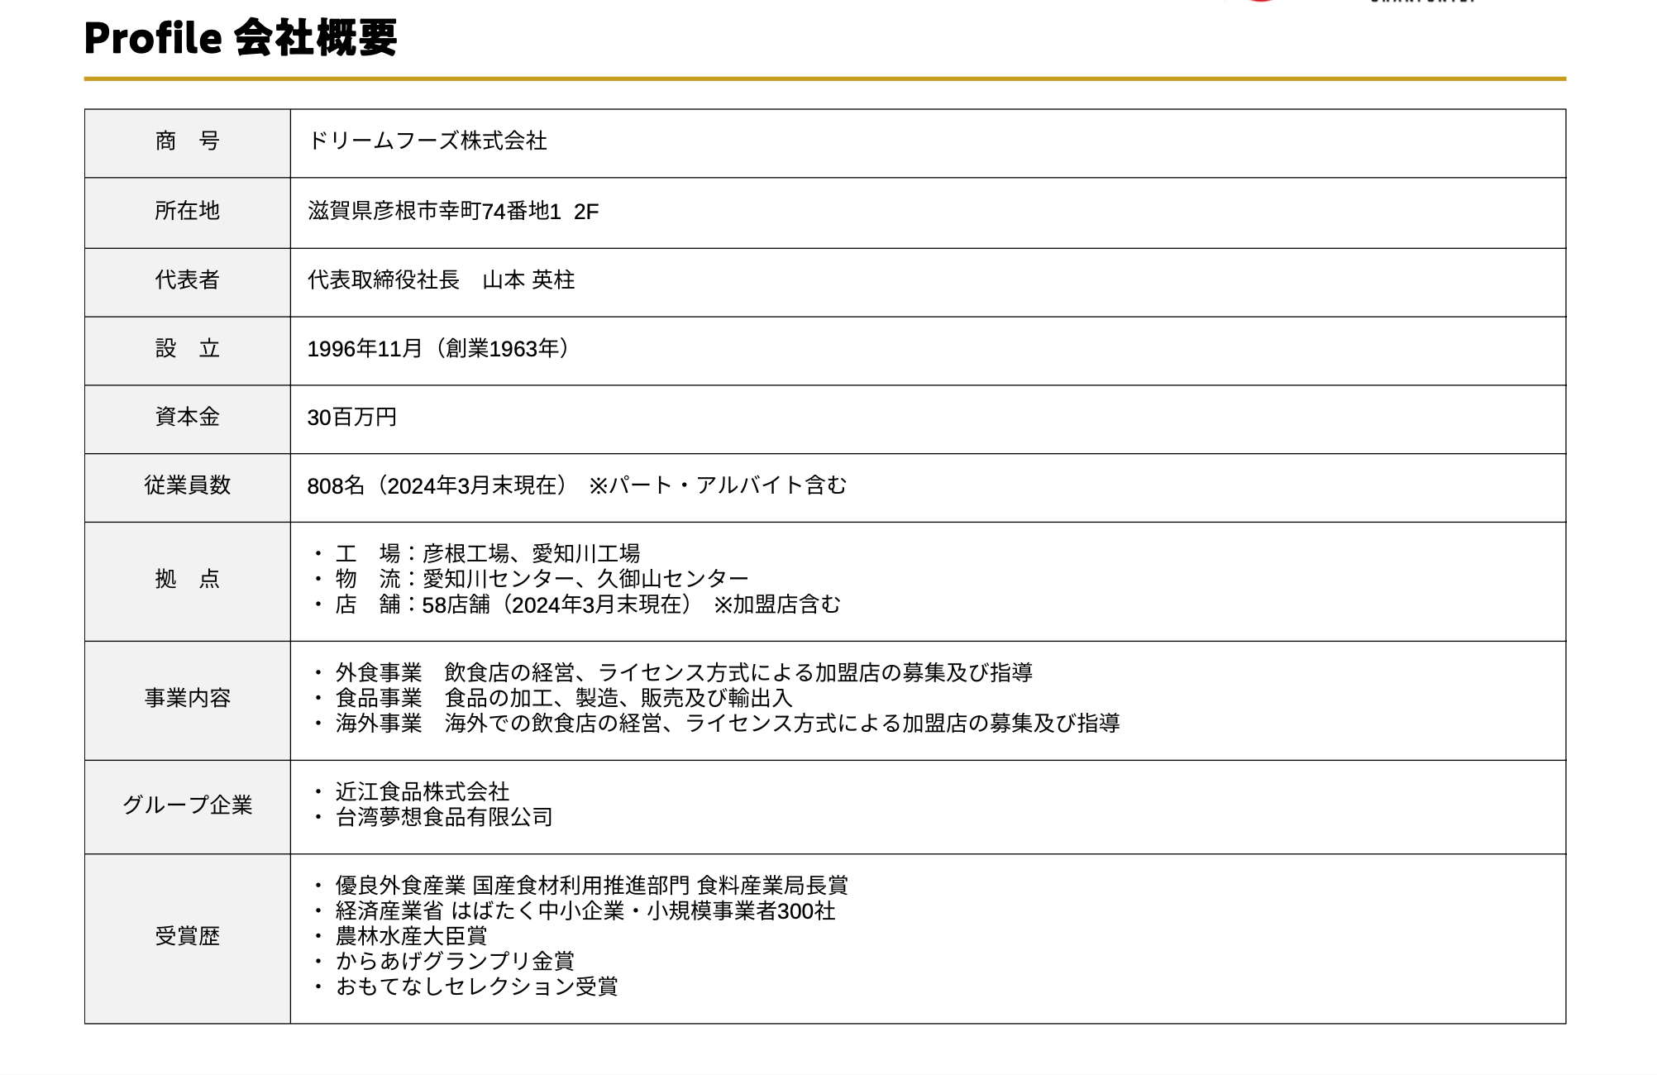

Slide 5
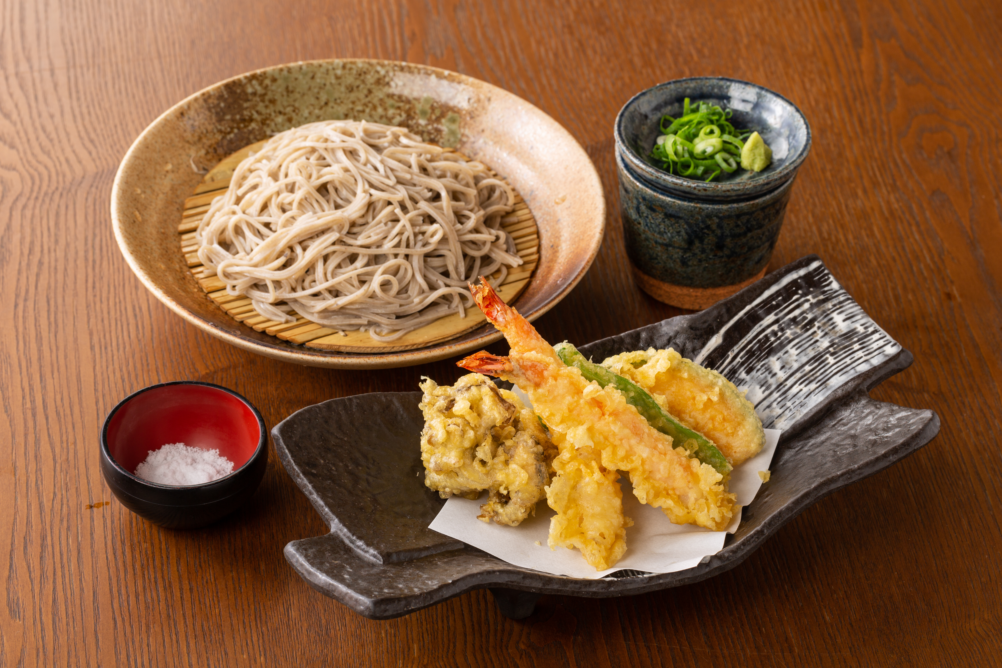
ご提案にあたり
うどん、蕎麦の業態はご存知の通り日本人には無くてならない、日常食です。
つまり、永続的に日常食として需要がある業態です。
コロナ前から毎年前年を上回る成長を続け、コロナ後も再び前年を上回る成長を続けています。
ただ、店舗数はコロナ前の10年間で14.7%減少したというデータもあり、より差別化が必要となります。
その中で「国産そば粉100%の10割蕎麦」は、他社のチェーン店にない特色となっております。​

Slide 6
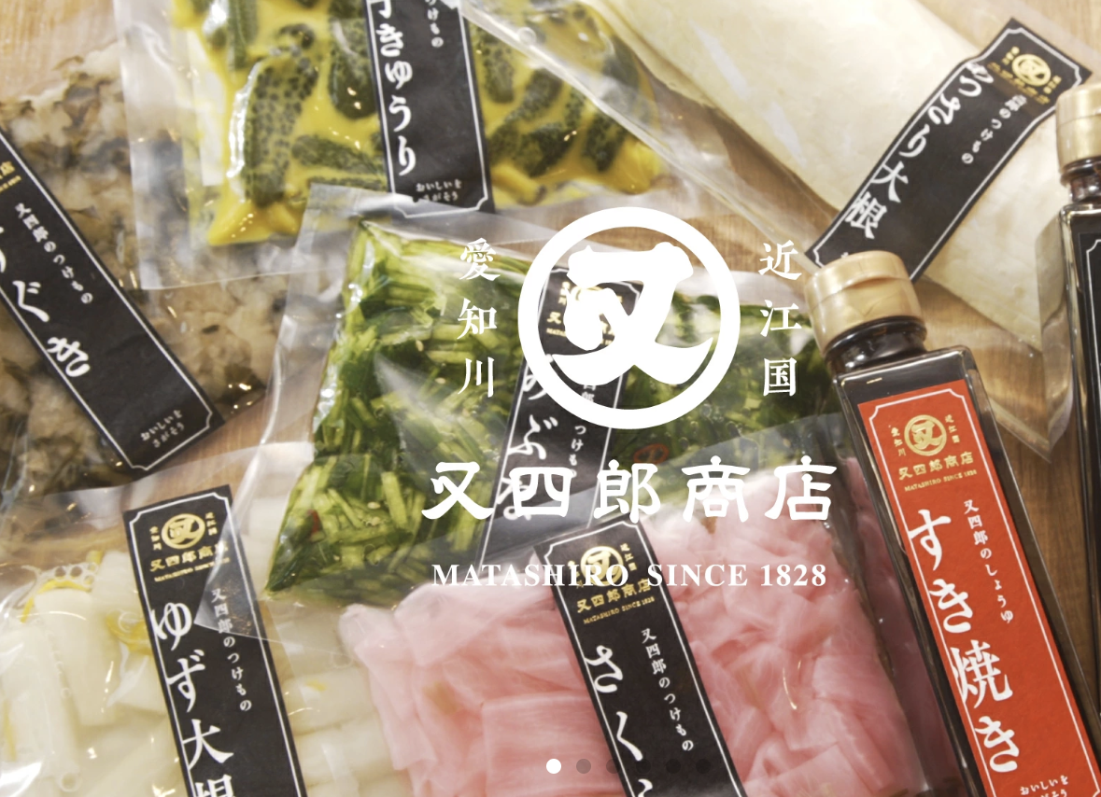
こんき庵の優位性
①国産そば粉100%の10割蕎麦。製麺機の使用により店舗で新鮮な10割蕎麦が簡単に作れます。
②創業1828年 近江食品（丸又醸造）と共同製造の蕎麦つゆ​
③滋賀県の企業が滋賀県の食材を使い、地元と連携した永続可能な事業を展開するストーリー性
④蕎麦だけでなく天丼も主力にする事により、幅広いターゲット層の獲得（金亀庵→こんき庵へのリブランディングし、天丼も訴求する事により来客数140%UP）
⑤世の中の健康志向と食の安全というニーズに対しての、圧倒的な合致
⑥プレミアムな商品の大衆化。世の中のコスパ感に対する満足度の訴求。

Slide 7

こんき庵の始まり
こんき庵の物語は、創業者が若き日に訪れた長野・信州から始まります。
各地の蕎麦屋を巡るなかで、「十割蕎麦はこんなに美味しいのか」と心を震わせる体験をしました。その感動はやがて、「滋賀にも美味しい蕎麦がある」と聞いたとき、強い決意に変わります。
「国産の蕎麦をもっと多くの人に届けたい」――
構想5年を経て、彦根に一号店を開いたのが、こんき庵の始まりでした。
国産そば粉を100％使った十割そばを、日常に根付く形で届けたい。
その志から始まった挑戦は、おかげさまで10年目の節目を迎えようとしています。

Slide 8

こんき庵のこだわり
こんき庵は、滋賀県の自然と人々の暮らしに育まれた“毎日食べられる本格蕎麦”を届ける店
です。国産そば粉を100％使った十割そば、揚げたての天ぷらを秘伝だれで仕上げた天丼。一見シンプルですが、その一杯には「大盛りではなく、できたてを最良の状態で」という哲学が込められています。
私たちが目指すのは、特別な日だけのごちそうではなく、毎日でも楽しめる確かな味わいです。ひと口すすればそば粉の香りが立ち、揚げたて天ぷらの軽やかさが広がり、最後はそば湯で体をやさしく整える。
こんき庵は、この“軽やかな満足感”をお客様に届けることを使命としています。

Slide 9
こんき庵の使命 〜Mission〜
こんき庵の使命は、単なる飲食店の展開にとどまりません。
・蕎麦文化を広げる：蕎麦文化の薄い地域や蕎麦を知らない海外の方にも、料理を超えて文化として体験していただく。
・安心安全な価値の発信：低カロリーで栄養価の高い「国産蕎麦」を、健康的で続けやすい食文化として提案する。
・地方創生への貢献：人口減少や産業縮小が進む滋賀の地域で、新しい食の産業を興し雇用と交流を生む。
・多賀そば粉と町との協力：滋賀・多賀のそば粉を活かし、町や生産者と共に美味しさを全
国へ広げる。

Slide 10
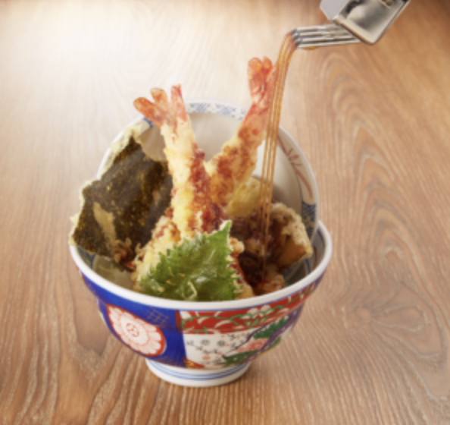
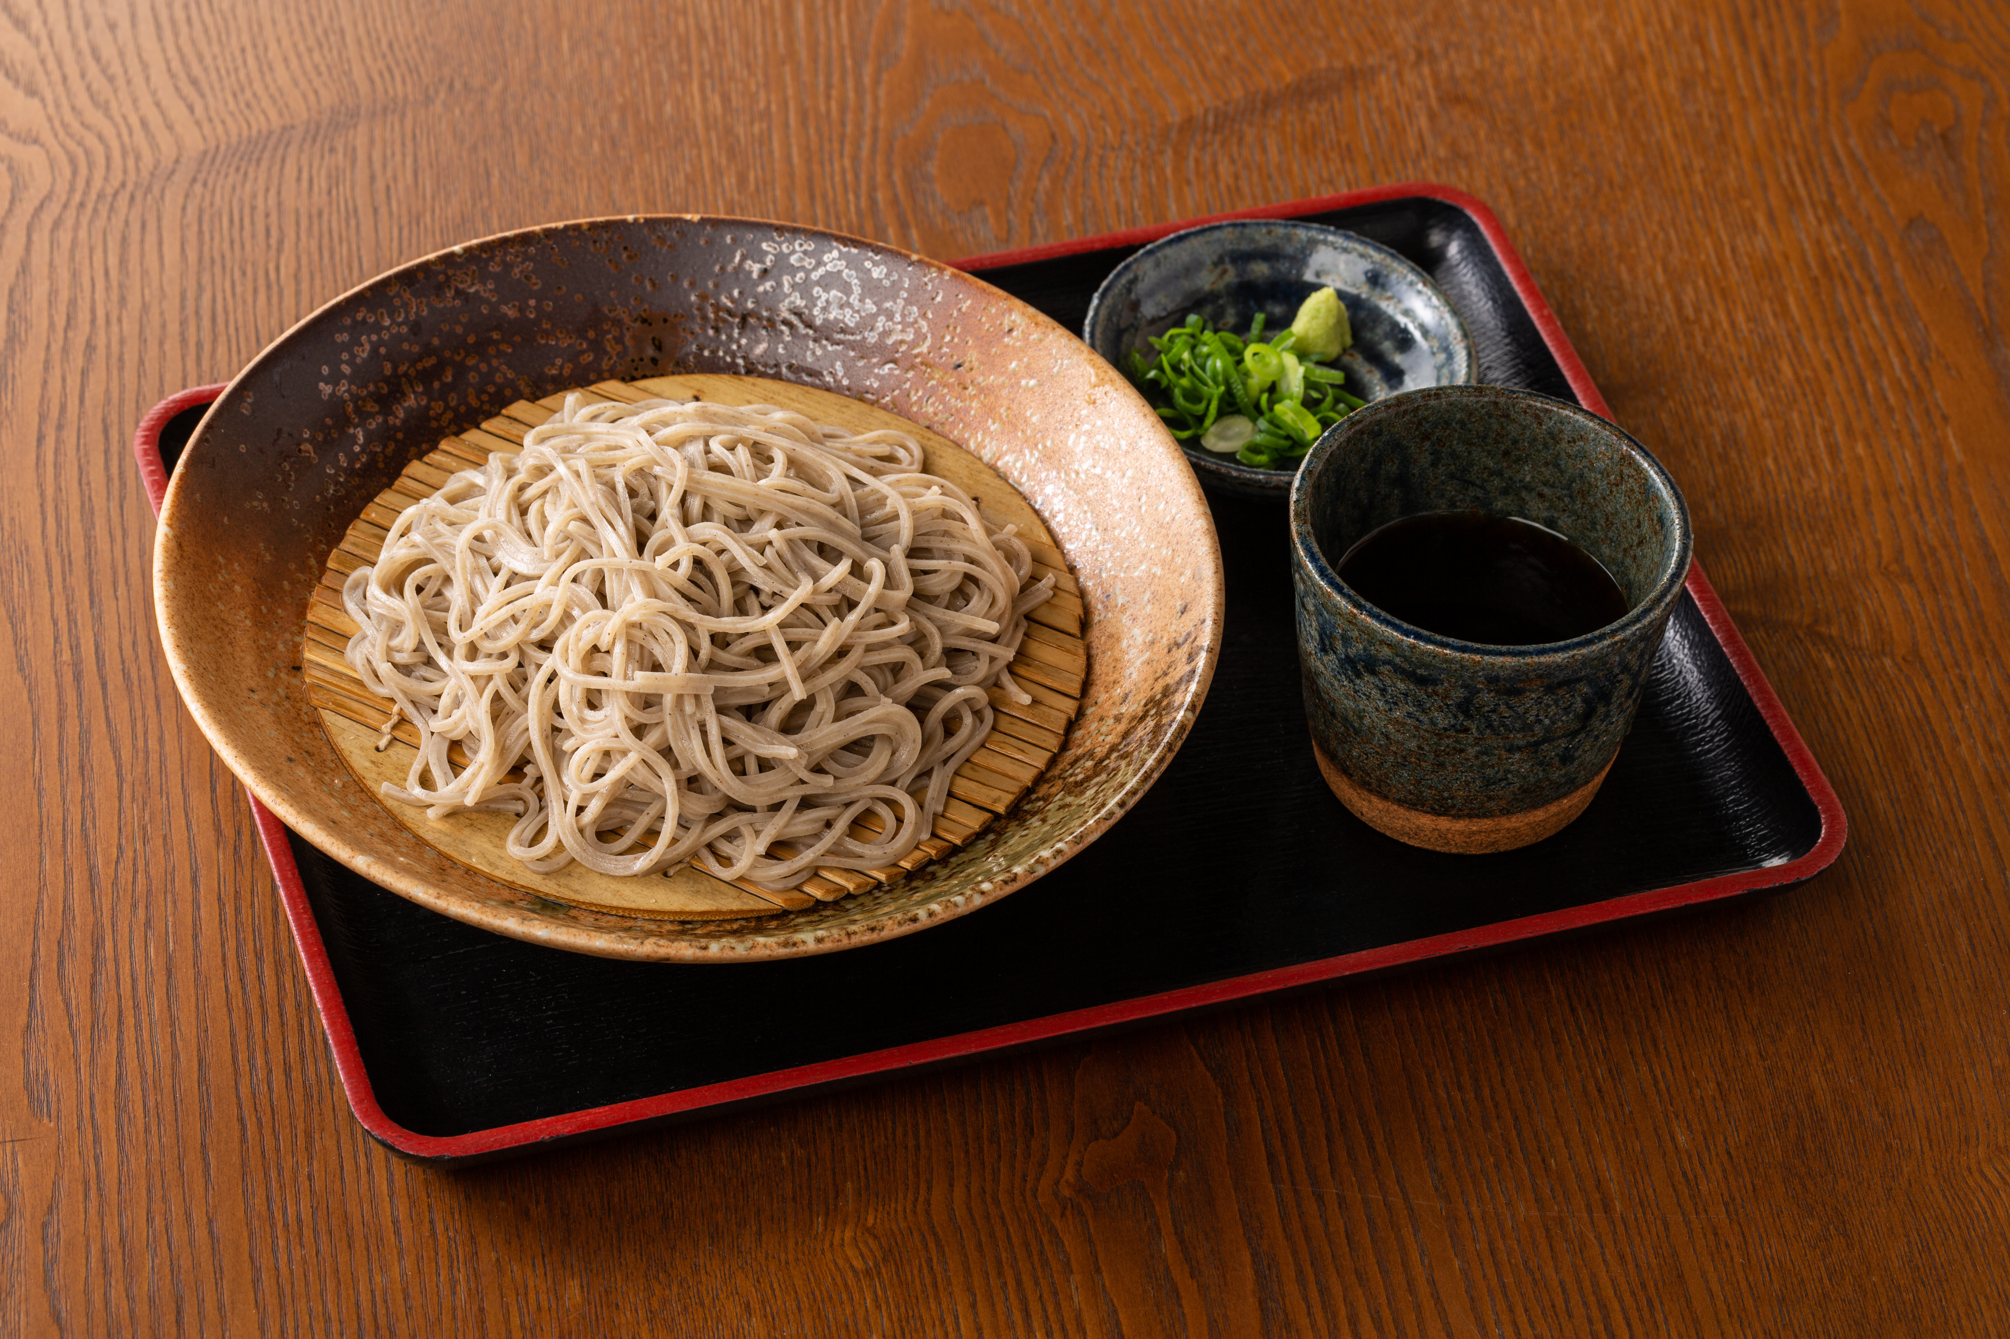
あなたのひと言が物語をつなぐ
こんき庵の体験は、料理を出すだけでは完成しません。
ひと言と笑顔が、お客様の心に残る物語をつくります。
「国産そば粉100％の十割そばです。まずはそのままで。」
「天丼は最初そのまま、次に塩で。味が引き締まります。」
「最後はそば湯で、余韻をお楽しみください。」
この短い言葉が、食事を“おいしい”以上の価値に変えるのです。
「共にこの素晴らしい蕎麦文化と体験を広げましょう‼︎」

Slide 11
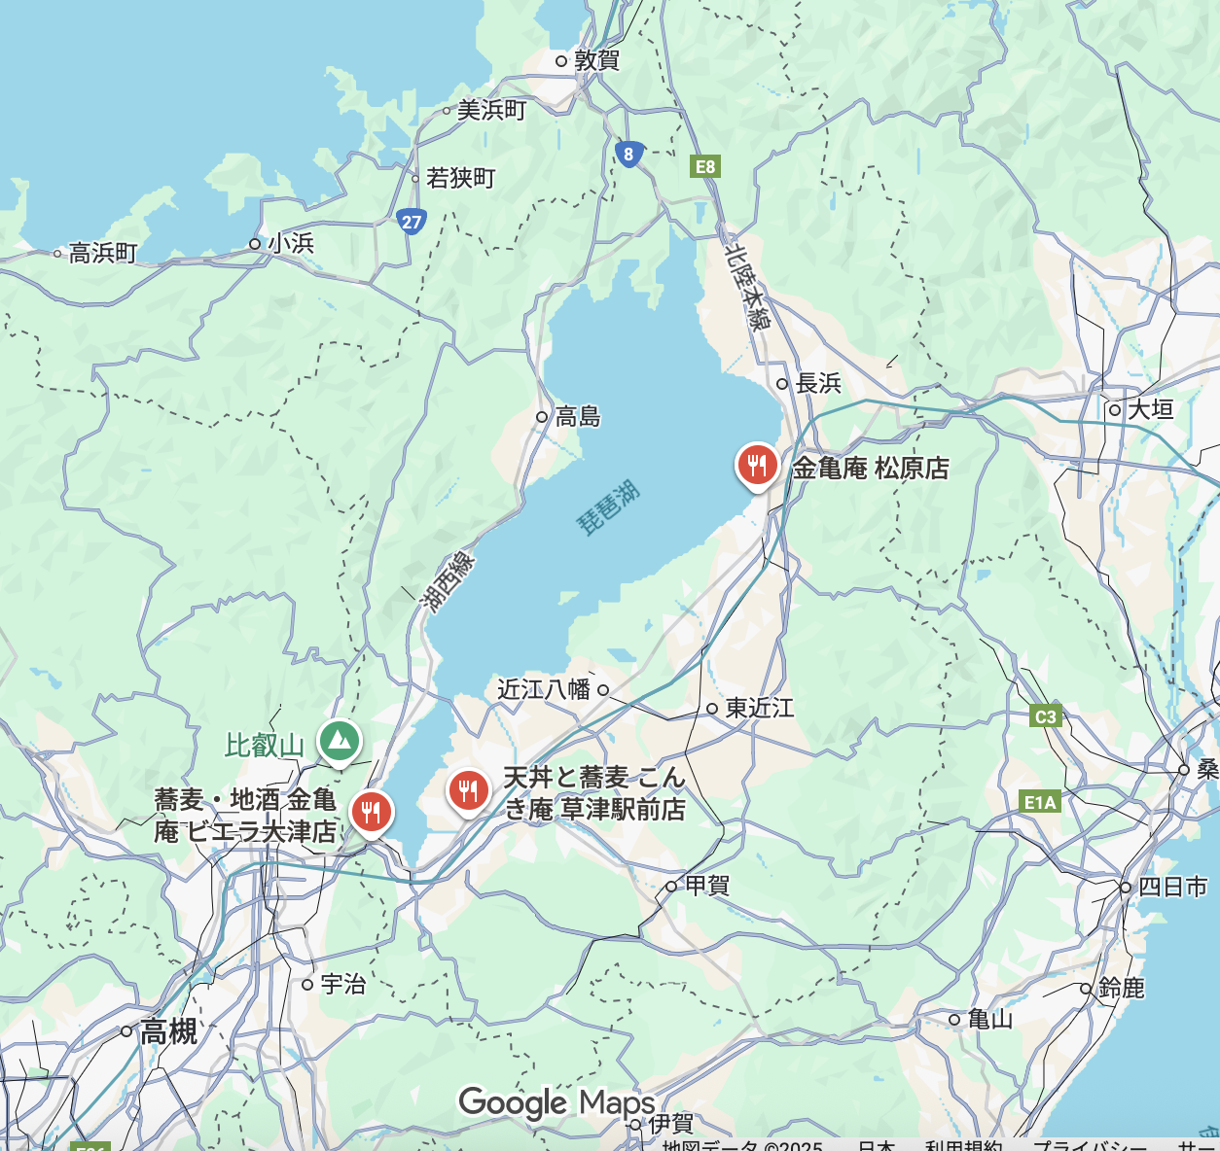
店舗展開エリア
こんき庵 草津店
滋賀県草津市大路1丁目1−1 エルティ932 1F
こんき庵 本町店(25年10月開業予定）
大阪府大阪市中央区瓦町２丁目３−１４
日宝瓦町ビル 1F
こんき庵 ビエラ大津店
滋賀県大津市春日町１−３ ビエラ大津
金亀庵 松原店
滋賀県彦根市松原町１１５８−１

Slide 12
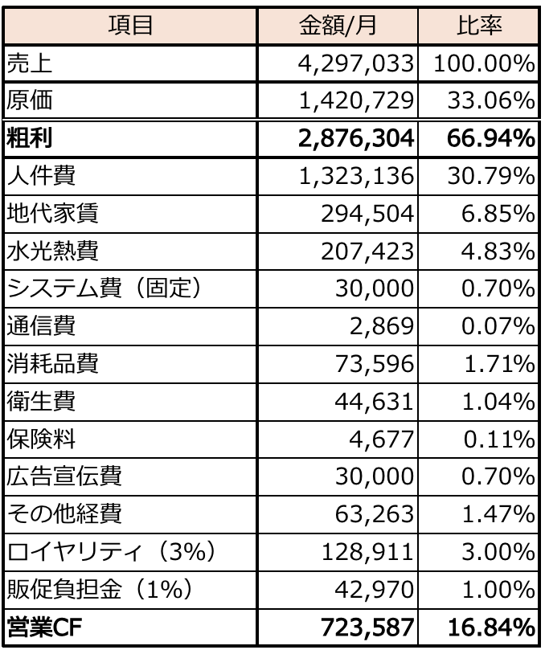
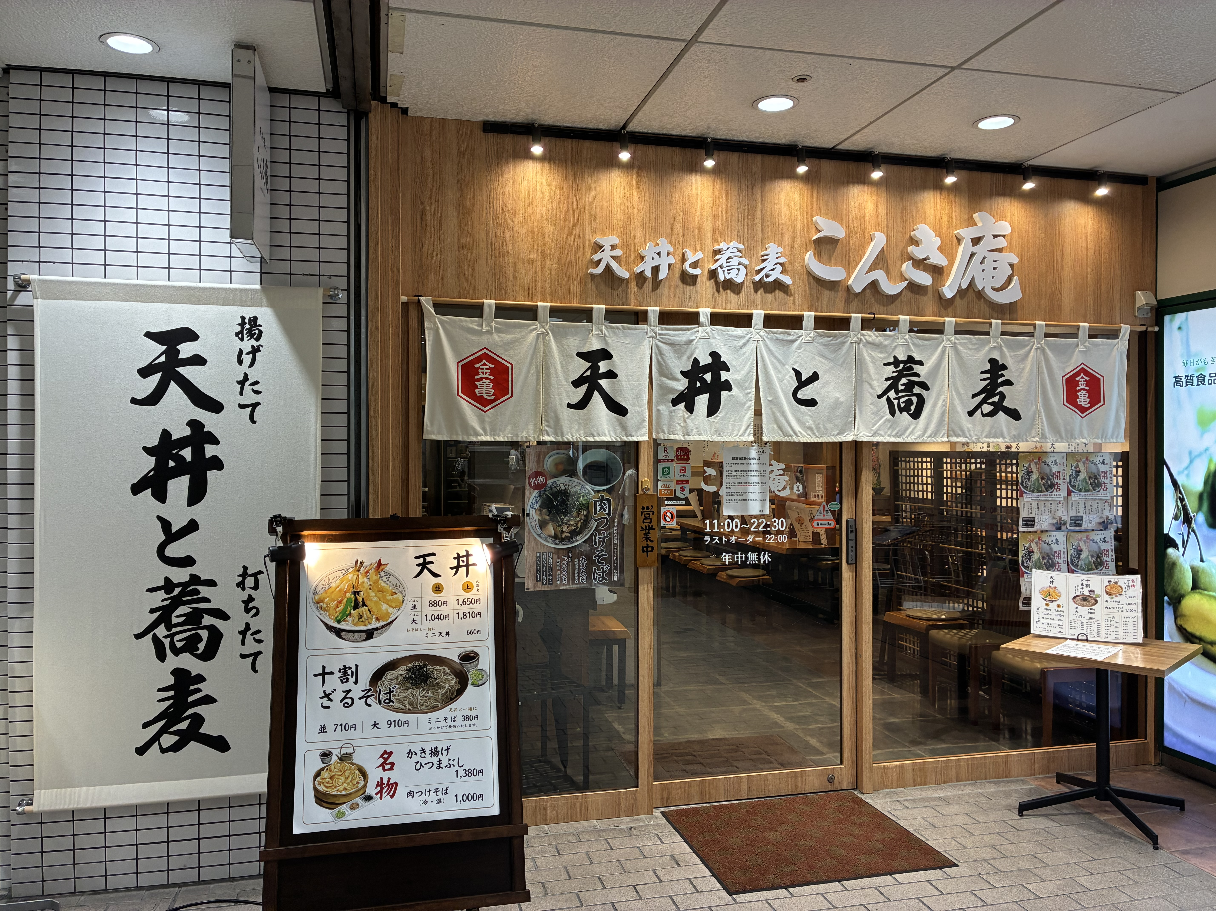
収支モデル​
駅近ビルイン 23.５坪 32席

Slide 13
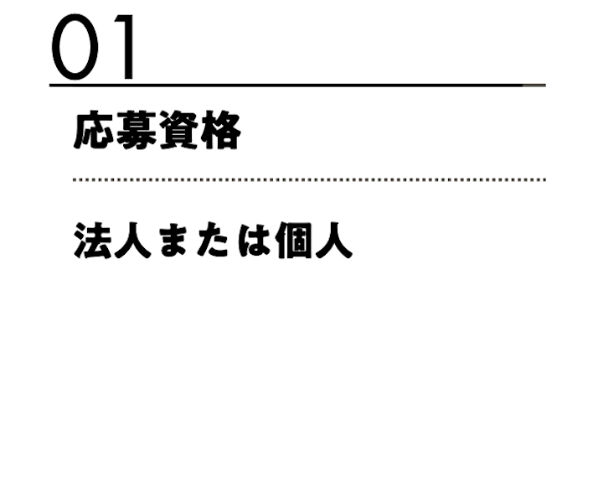
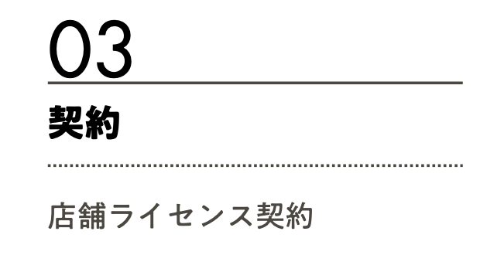

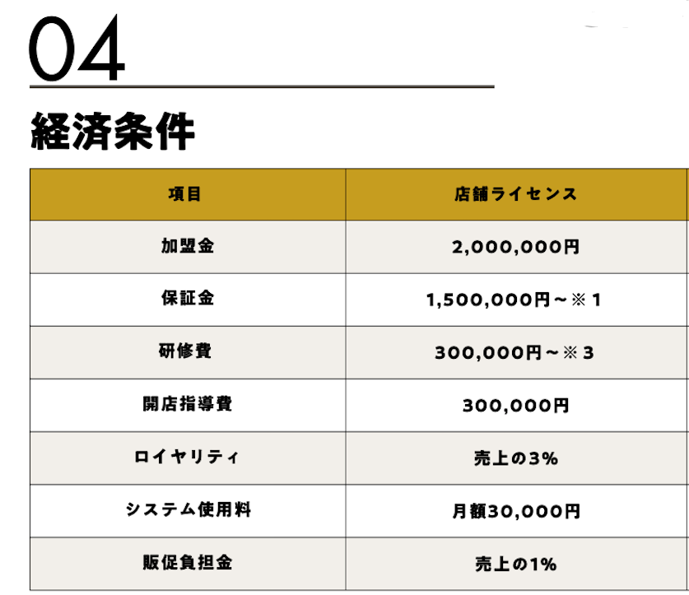
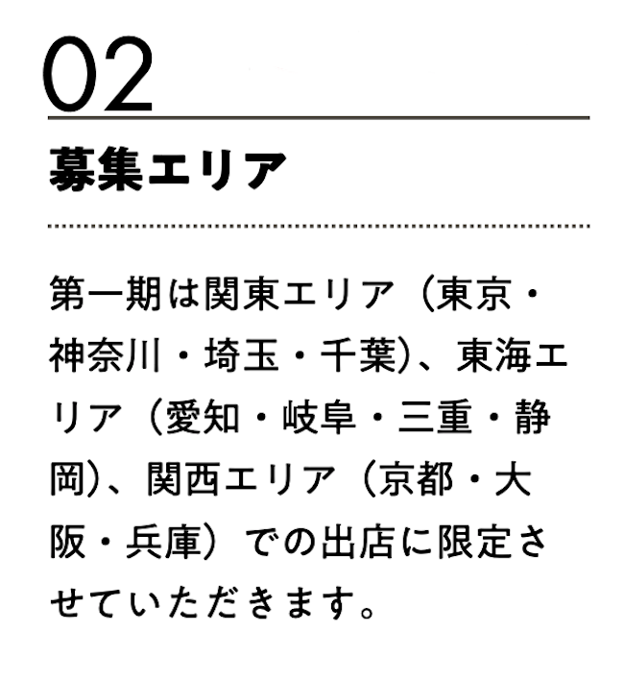



Slide 14
